Slide 1

Papier ageing - Figure 1 partie bioinformatique
Partenariat des équipes de:
Dr. Fabien LE GRAND
Dr. Bénédicte CHAZAUD
Dr. Jérôme FEIGE
Contributeurs:
PhD Hoang DIEU-HUONG
IE Johanna GALVIS-LACROUX
IE William JARASSIER
IE Pauline MOULLÉ

Slide 2
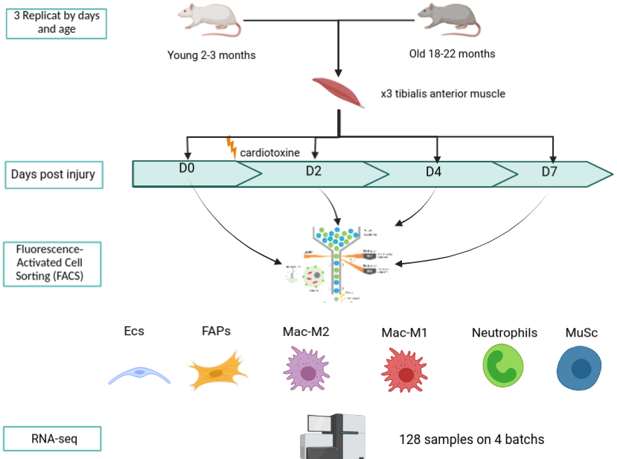
RNA-seq de 6 types cellulaires au cours de la régénération du tissus musculaire de souris jeunes et agées
Explorer l’expression du micro-environnement au cours de la régénération et trouver les différences entre les souris jeunes et agées
Cell sequenced | D0 | D2 | D4 | D7
ECs
FAPs
MuSc
Neutrophils
Inflammatory-Mac
Resolving-Mac

Slide 3
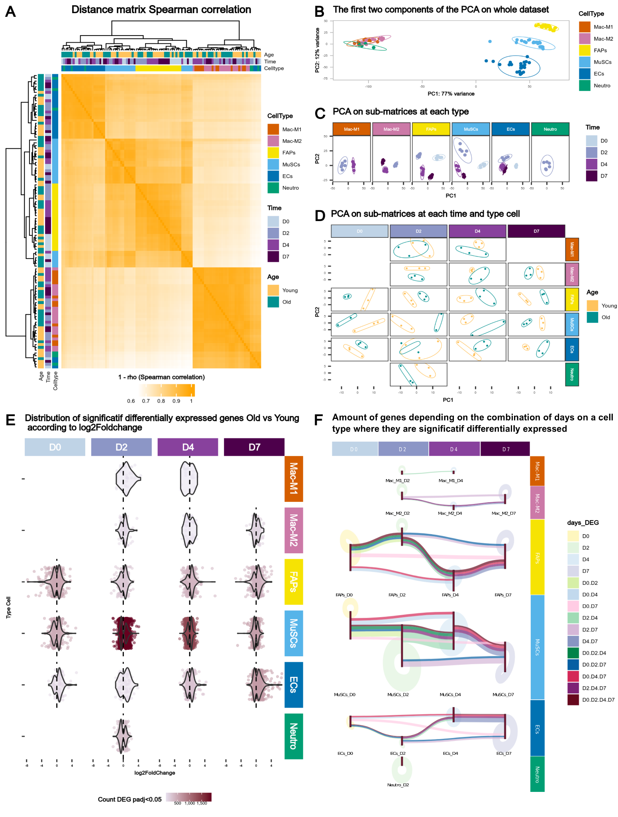
Figure 1

Slide 4
Figure 1-A

Slide 5
Figure 1-B-C-D

Slide 6
Figure 1-E

Slide 7
Figure 1-E

Slide 8
Étapes de l’analyse
Algorithme : fGEA utilisé avec R
Base de donnée:
Genes Set from Molecular Signatures Database
(MSigDB) species Mus musculus
category C2 subcategory = Canonical pathways
Reactome database
Differential Expressed Genes
2
Réalisée sur un jour données à un type cellulaire choisi
Sur tous les “gènes”
Trié par signe du log2FoldChange * - log10(padj)
Gene Set Enrichment Analysis

Slide 9
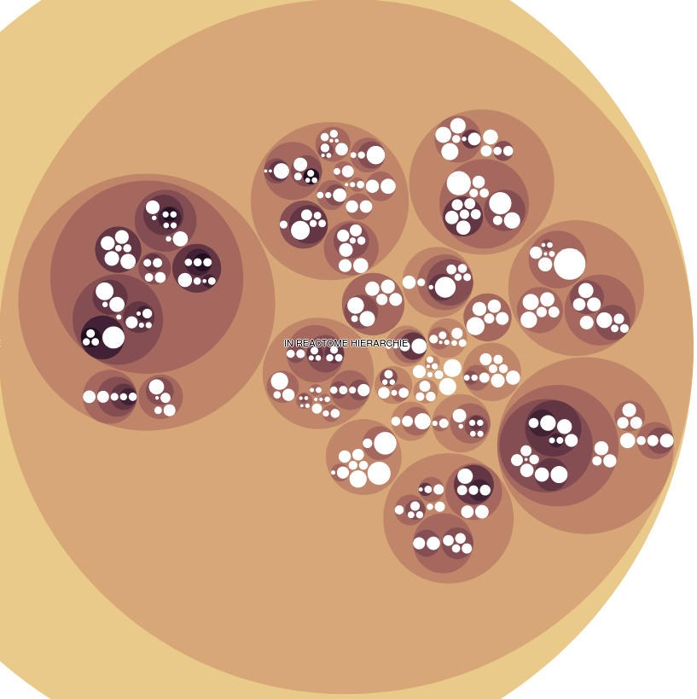
Figure 2
metabolism of proteins
signal transduction
CELL CYCLE
immune system
gene expression transcription
metabolism
METABOLISM OF RNA
DNA REPAIR

Slide 10
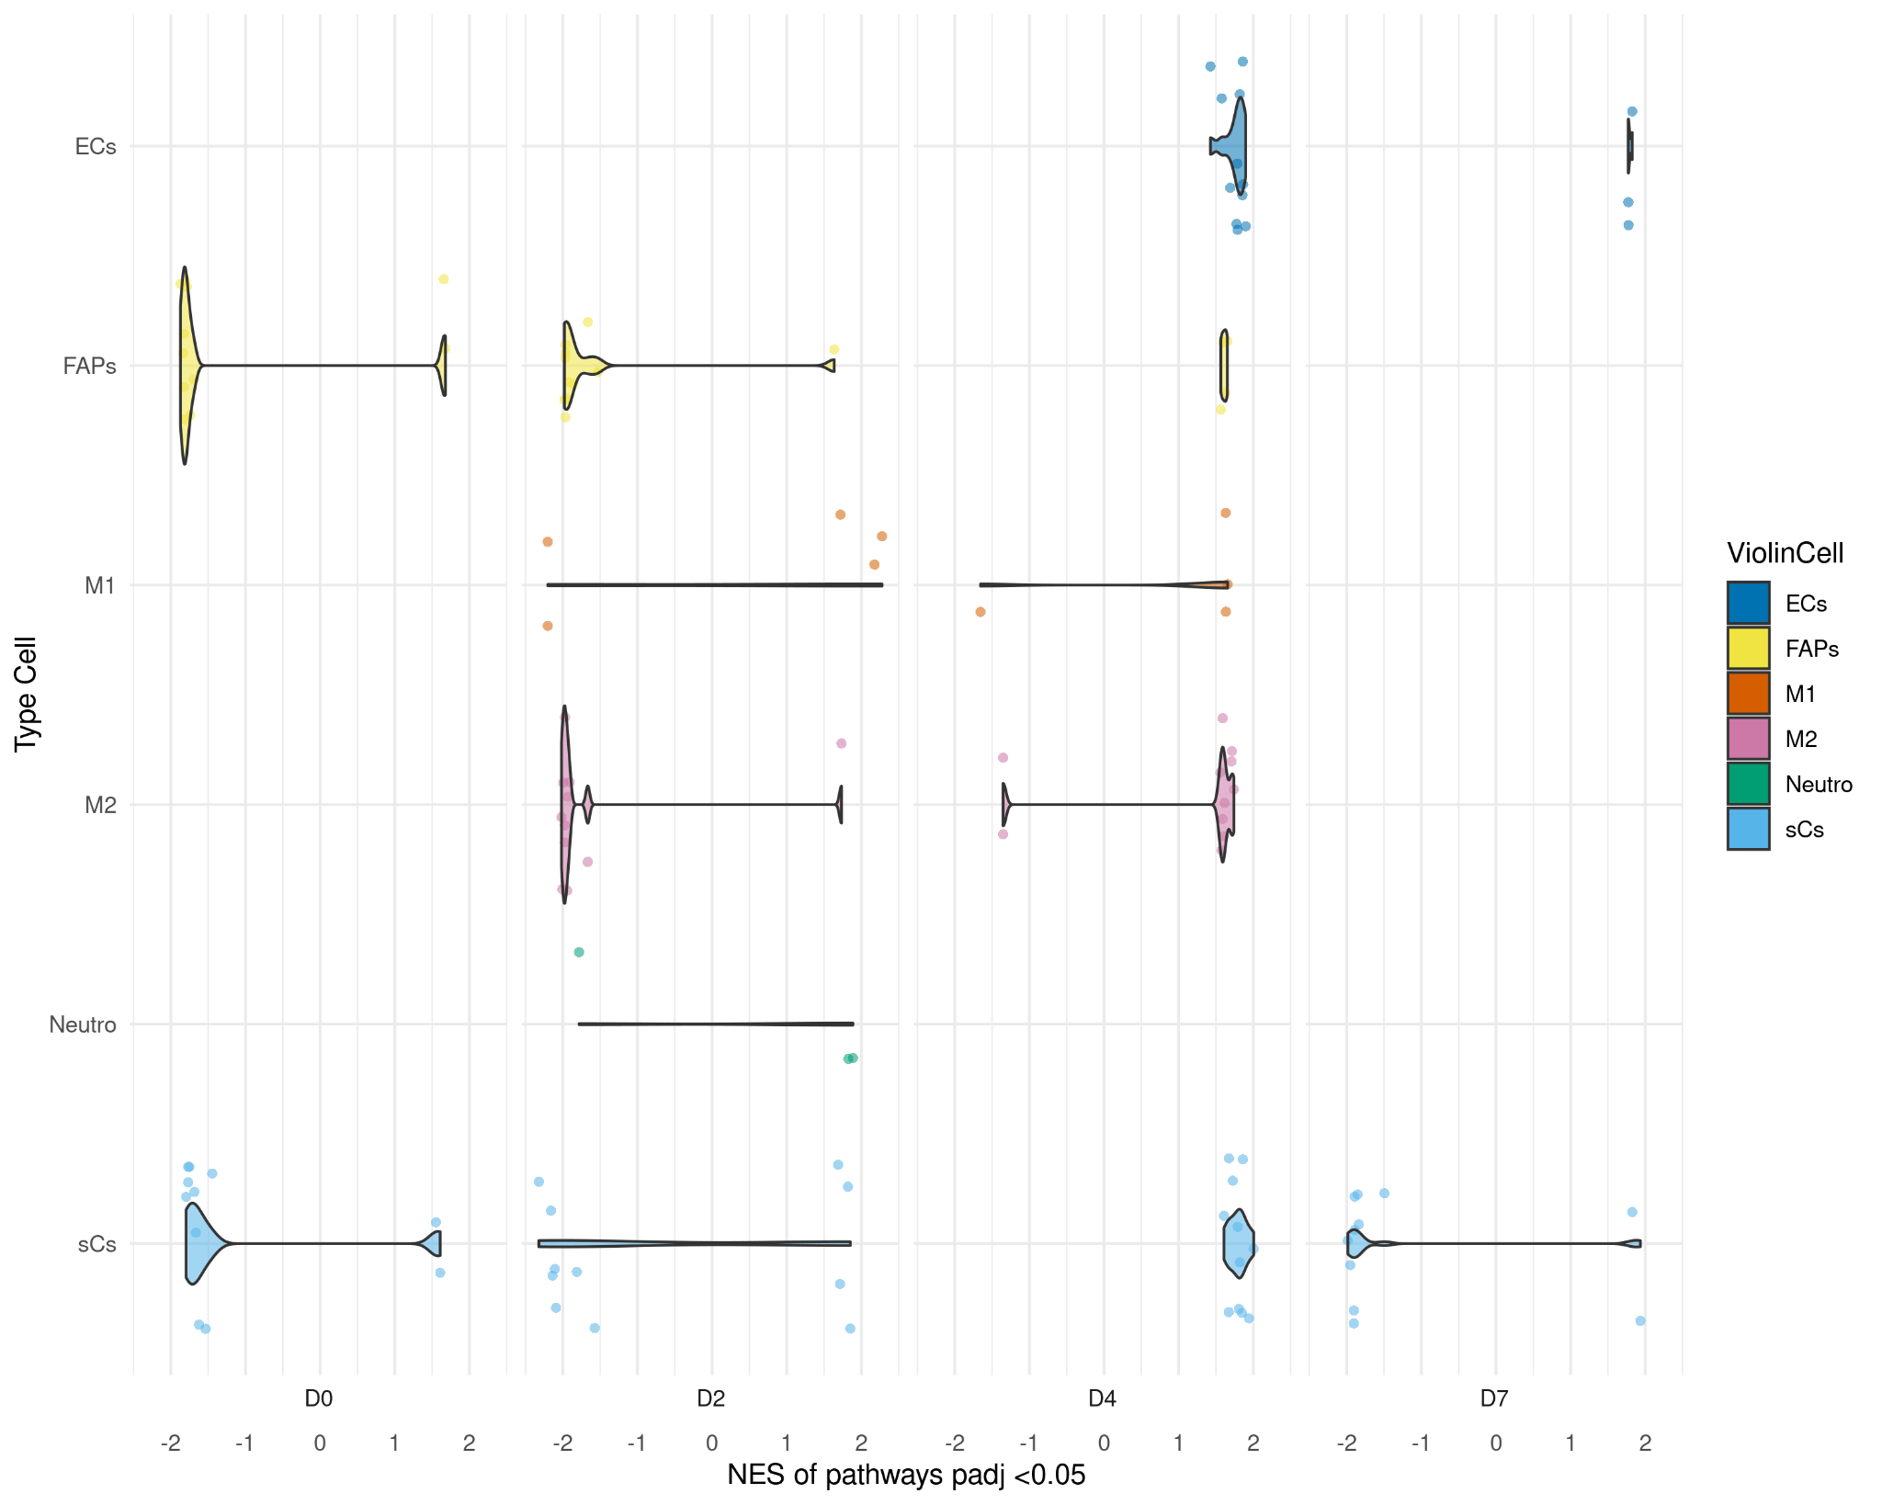
Figure 2
Distribution des pathways significativement différentiellement exprimés Old vs Young, en fonction du log2FoldChange

Slide 11
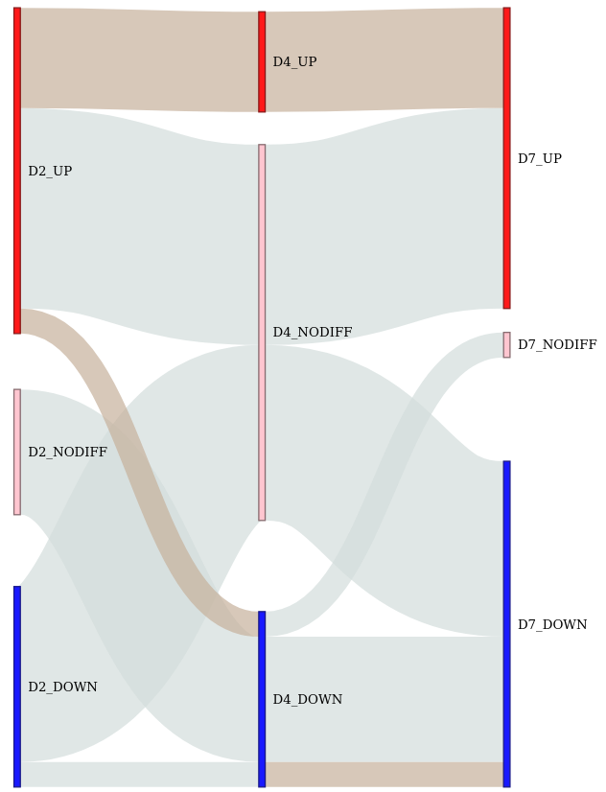
Figure 2
Selenop
Selenop

Slide 12
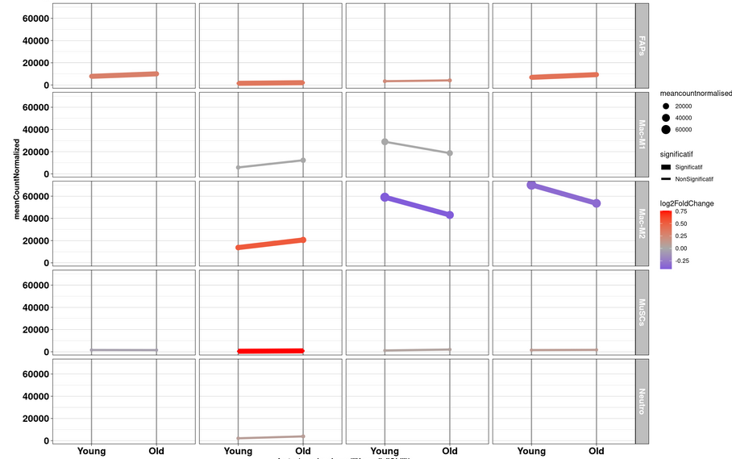
Figure 2
D0
D2
D4
D7

